Slide 1
雨
水
东风解冻散而为雨
优品PPT

Slide 2
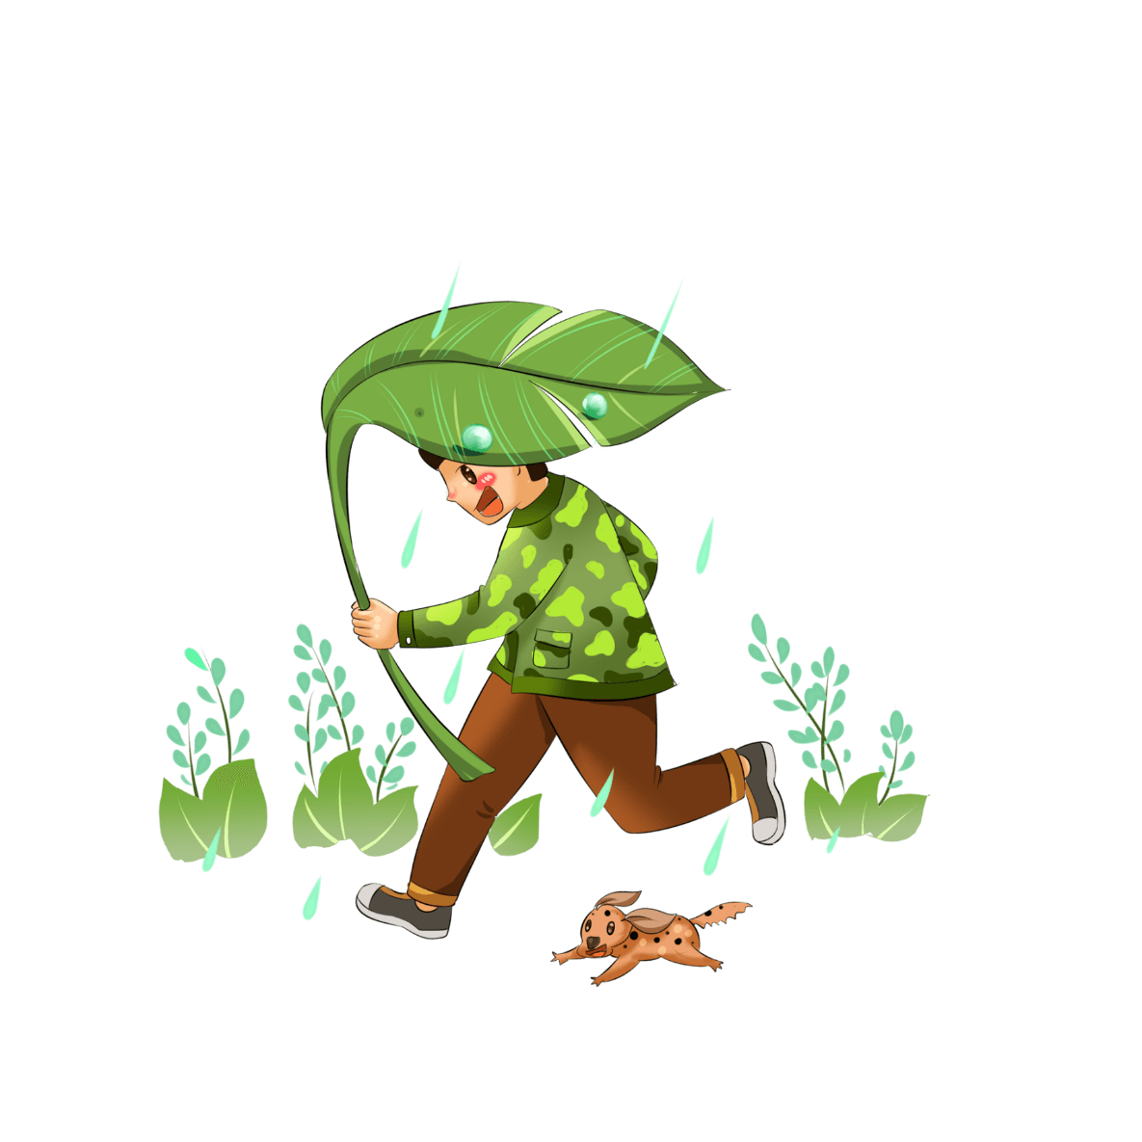
https://www.ypppt.com/
目录
节气特点
各地气候
民间习俗
节气养生

Slide 3
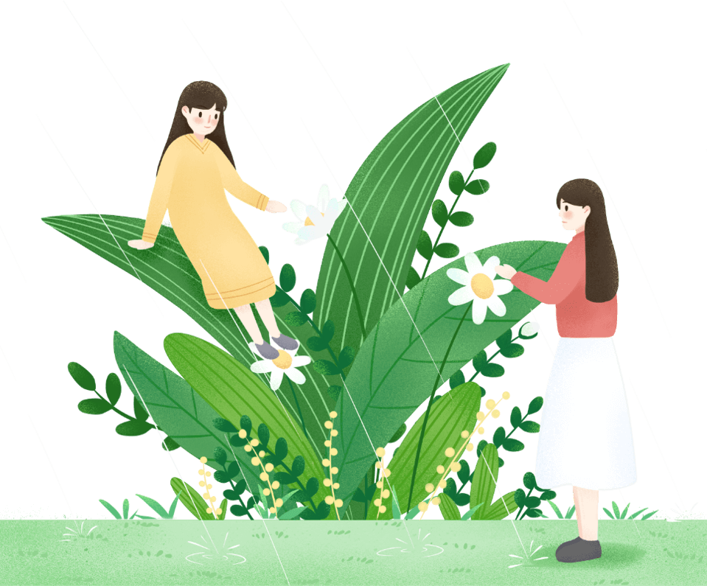
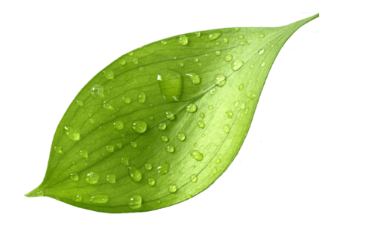
01
节气特点
雨水是二十四节气之第2个节气太阳到达黄经330°每年公历2月18-20日交节。

Slide 4
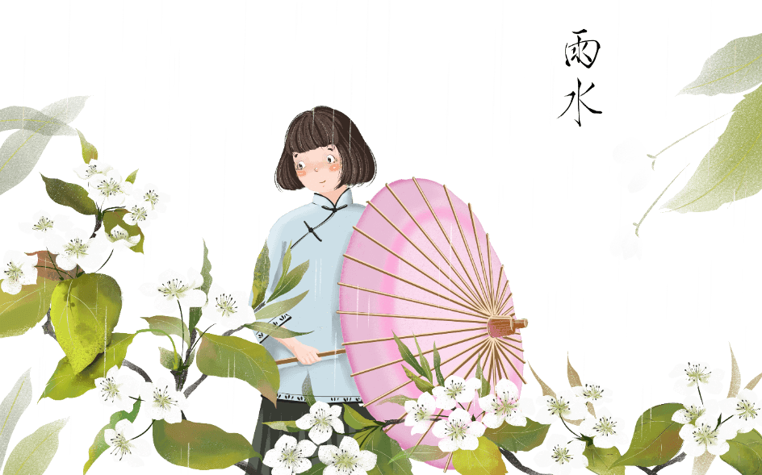
雨水，是二十四节气之第2个节气。斗指壬；太阳到达黄经330°；每年公历2月18-20日交节。雨水和谷雨、小满、小雪、大雪等节气一样，都是反映降水现象的节气，是古代农耕文化对于节令的反映。
节气特点
雨水节气标示着降雨开始、雨量渐增，俗话说“春雨贵如油”，适宜的降水对农作物的生长很重要。进入雨水节气，我国北方阴寒未尽，一些地方仍下雪，尚未入春，仍是很冷；南方大多数地方则是春意盎然，一幅早春的景象。

Slide 5
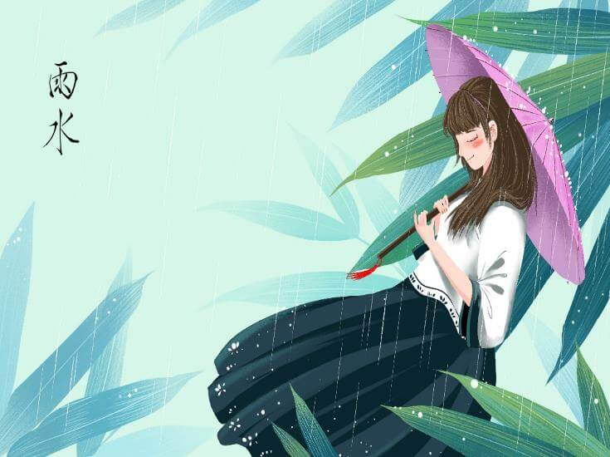
节气特点
雨水节气时段一般从公历2月18日至20日开始，到3月4日或5日结束。雨水和谷雨、小满、小雪、大雪一样，都是反映降水现象的节气。雨水节气后，太阳的直射点也由南半球逐渐向赤道靠近了，这时的北半球，日照时数和强度都在增加，气温回升较快，来自海洋的暖湿空气开始活跃，并渐渐向北挺进。降雨逐渐增多，但降雨量级多以小雨或毛毛细雨为主。二十四节气是古代农耕文明的产物，“雨水”是农耕文化对于节令的反映，俗话说“春雨贵如油”，适宜的降水对农作物的生长很重要。

Slide 6
节气特点
雪本是冬季的重要标志，进入雨水节气，我国北方一些地区仍下雪，尚未没有走出冬天的范畴，仍是很冷。黄河中下游及其附近地区全年雪最大、大雪最多的节气，既不是“小雪大雪”，更不是“小寒大寒”（因为那时气温更低、大气中水汽更少），而是在2月下旬的春季“雨水”节气。

Slide 7
节气特点
南方的西南、江南的大多数地方都是一幅早春的景象，日光温暖，早晚湿寒，田野青青，春江水暖。
华南地区则是春意盎然，百花盛开。云南南部地区已是春色满园。
春始属木，然生木者必水也，故立春后继之雨水。且东风既解冻，则散而为雨矣。”
节日PPT模板 http://www.ypppt.com/jieri/

Slide 8
02
各地气候
雨水是二十四节气之第2个节气太阳到达黄经330°每年公历2月18-20日交节。

Slide 9
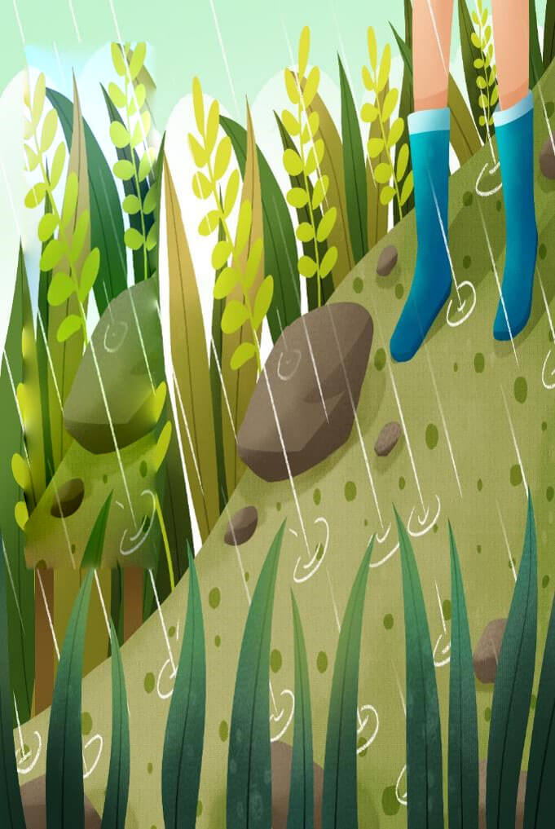
黄河中下游地区
雪本是冬季的重要标志，实际上，黄河中下游及其附近地区全年雪最大、大雪最多的节气，既不是“小雪、大雪”，更不是“小寒、大寒” ，而是在春季的雨水节气。
其原因是二月下旬已过全年最冷时期，初春天气，南方暖空气开始活跃，水汽开始丰富，而此时北方冷空气势力仍强，强强对峙，暖气流在密度较大的冷气流背上强烈、持久上升，遂可能降下大雪。
中国气候学上，常以每五天的日平均气温稳定在10℃以上的始日划分为春季开始。虽然进入春季的雨水节气，但是我国北方大部分地区尚未入春，仍是很冷。

Slide 10
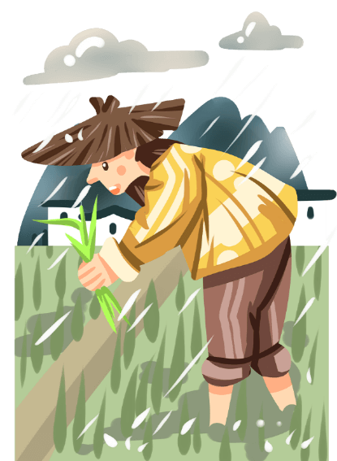
西北、东北地区
雨水节气期间，我国的西北、东北依然没有走出冬天的范畴。从2月份的平均气温来看：兰州、西宁、乌鲁木齐、沈阳的月平均气温分别是-1.0℃、-3.9℃、-9.7℃和-6.9℃，可见这些地方还没有摆脱冬季的寒冷，天气仍以寒为主，降水也以雪为主。
雨水期间，除了云南南部地区已是春色满园以外，西南、江南的大多数地方还是一幅早春的景象：日光温暖、早晚湿寒，田野青青、春江水暖。
西南、江南地区
Notes:
https://www.ypppt.com/

Slide 11
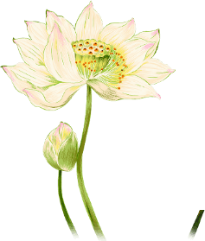
华南地区下列城市2月份的多年平均气温是：广州14.5℃、南宁14.1℃、海南岛海口18.7℃；上述城市2月份平均降水量分别是：69.4毫米、42.6毫米、35.0毫米。虽说雨量比黄河中下游地区多出好几倍，但这里气温高、蒸发量大，还是缺水。
华南地区
如果说这些地区，“立春”是春天的第一乐章“奏鸣曲”：春意萌发、春寒料峭。雨水之后，便进入了春天的第二乐章“变奏曲”：气温回升、乍寒乍暖。雨水期间“七九河开、八九雁来”，一幅冬末春初的风景。

Slide 12
03
民间习俗
雨水是二十四节气之第2个节气太阳到达黄经330°每年公历2月18-20日交节。

Slide 13
民间习俗
回娘屋
雨水节回娘屋是流行于川西一带的一项风俗。民间到了雨水节，出嫁的女儿纷纷带上礼物回娘家拜望父母。生育了孩子的妇女，须带上罐罐肉、椅子等礼物，感谢父母的养育之恩。久不怀孕的妇女，则由母亲为其缝制一条红裤子，穿到贴身处，据说，这样可使其尽快怀孕生子。

Slide 14
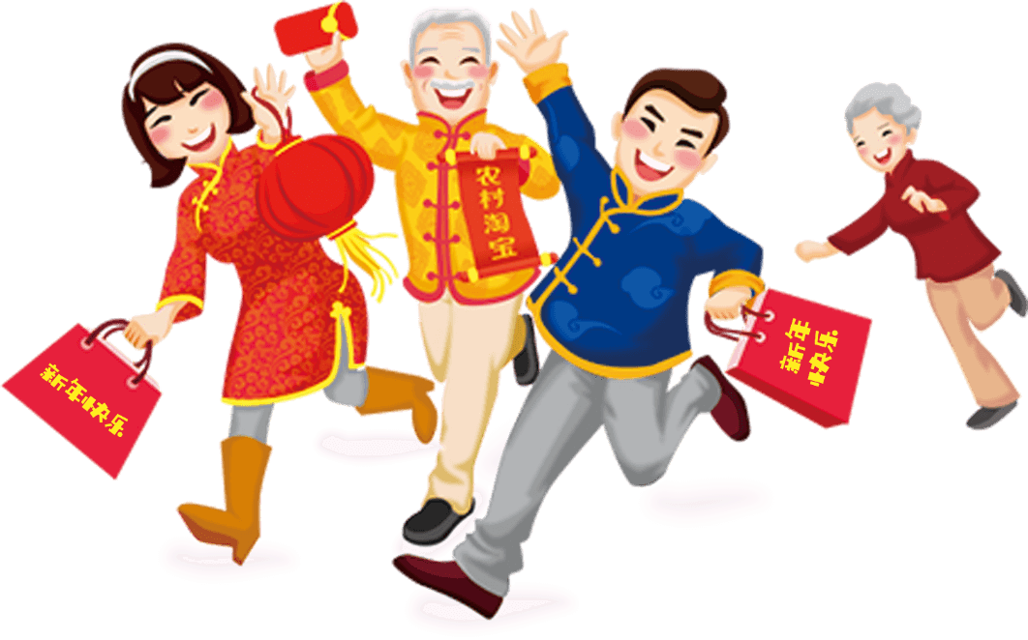
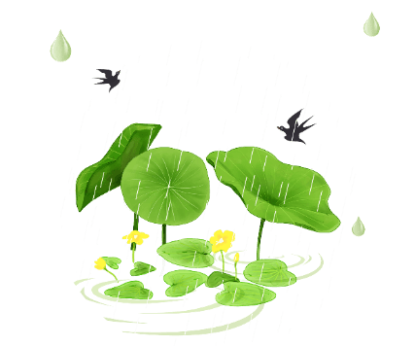
民间习俗
拉干爹
雨水节拉干爹，意取“雨露滋润易生长”之意。这天要拉干爹的父母手提装好酒菜香蜡纸钱的篼篼、带着孩子在人群中穿来穿去找准干爹对象。找干爹的目的，是为了让儿女健康平安的成长。

Slide 15
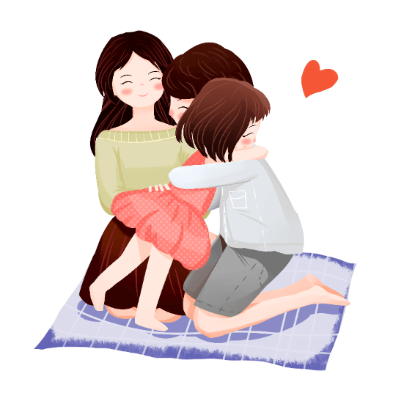
民间习俗
接寿
接寿习俗意思是祝岳父岳母长命百岁。送节的另外一个典型礼品就是“罐罐肉”：用沙锅炖了猪脚和雪山大豆、海带，再用红纸，红绳封了罐口，给岳父岳母送去。
这是对辛辛苦苦将女儿养育成人的岳父岳母表示感谢和敬意。如果是新婚女婿送节，岳父岳母还要回赠雨伞，让女婿出门奔波，能遮风挡雨，也有祝愿女婿人生旅途顺利平安的意思。

Slide 16
04
节气养生
雨水是二十四节气之第2个节气太阳到达黄经330°每年公历2月18-20日交节。

Slide 17
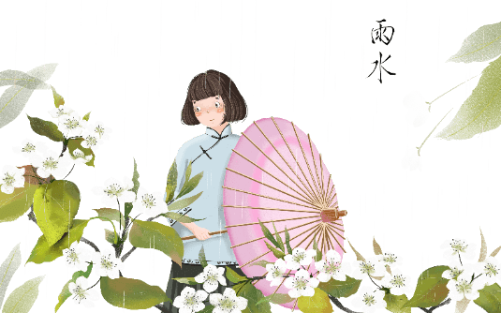
节气养生
雨水节气中，地湿之气渐升，且早晨时有露、霜出现。
所以针对这样的气候特点，饮食调养应侧重于调养脾胃和祛风除湿。
五行中肝属木，在味为酸；脾属土，在味为甘。
脾胃能消化五谷，是气血生养之源。

Slide 18
节气养生
所以针对这样的气候特点，饮食调养应侧重于调养脾胃和祛风除湿。脾胃能消化五谷，是气血生养之源。
春季肝旺而脾弱，饮食上宜少酸多甜，可多食大枣、菠菜、荸荠、甘蔗、茼蒿、山药等。
风多物燥的天气易使口舌干燥，宜食果蔬及汤粥，如枸杞粥、红枣粥、银耳粥等，调补脾胃亦可用白菊花、决明子、西洋参等。

Slide 19
节气养生
雨水后，春风送暖，致病的细菌、病毒易随风传播，故春季传染病常易暴发流行感冒。每个人应该保护好自己，注意锻炼身体，增强抵抗力，预防疾病的发生。
中医认为肝主生发，故春季肝气旺盛，肝木易克脾土，故春季养生不当容易损伤脾脏，从而导致脾胃功能的下降。
在雨水节气之后，随着降雨有所增多，寒湿之邪最易困着脾脏。同时湿邪留恋，难以去除，故雨水前后应当着重养护脾脏。

Slide 20
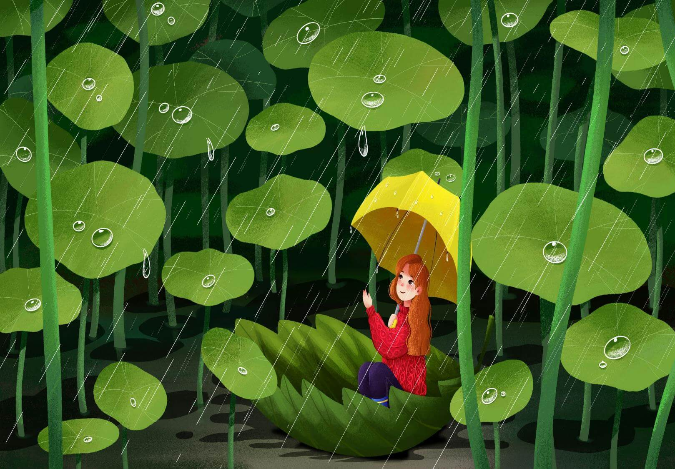
谢
谢
东风解冻散而为雨
优品PPT

Slide 21
更多精品PPT资源尽在—优品PPT！
www.ypppt.com
PPT模板下载：www.ypppt.com/moban/ 节日PPT模板：www.ypppt.com/jieri/
PPT背景图片：www.ypppt.com/beijing/ PPT图表下载：www.ypppt.com/tubiao/
PPT素材下载： www.ypppt.com/sucai/ PPT教程下载：www.ypppt.com/jiaocheng/
字体下载：www.ypppt.com/ziti/ 绘本故事PPT：www.ypppt.com/gushi/
PPT课件：www.ypppt.com/kejian/
Notes:
模板来自于 优品PPT https://www.ypppt.com/

